Slide 1
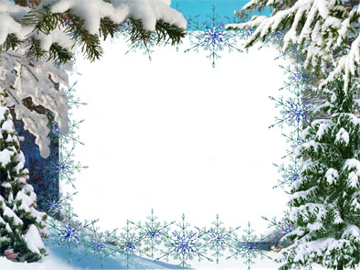

Урок
природоведения

Slide 2

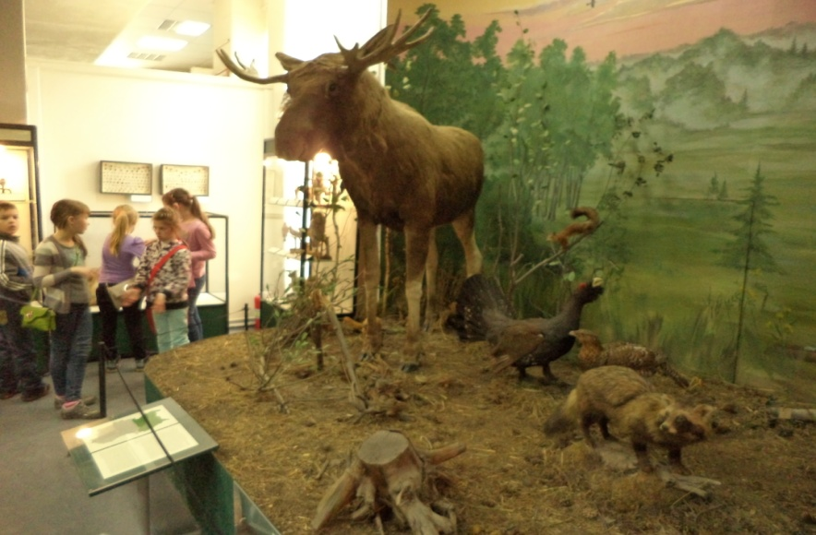
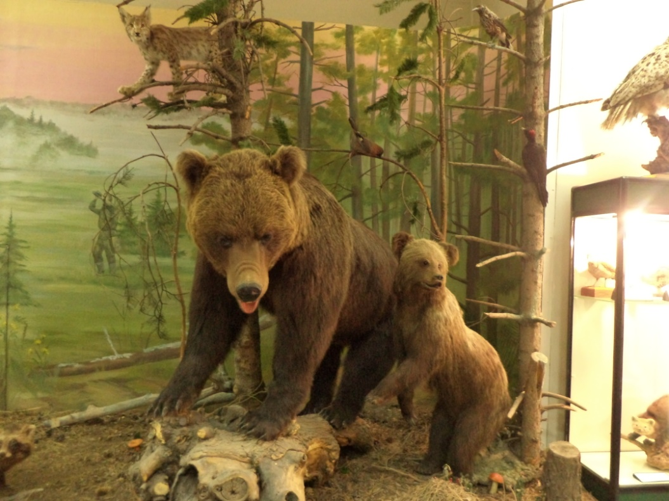
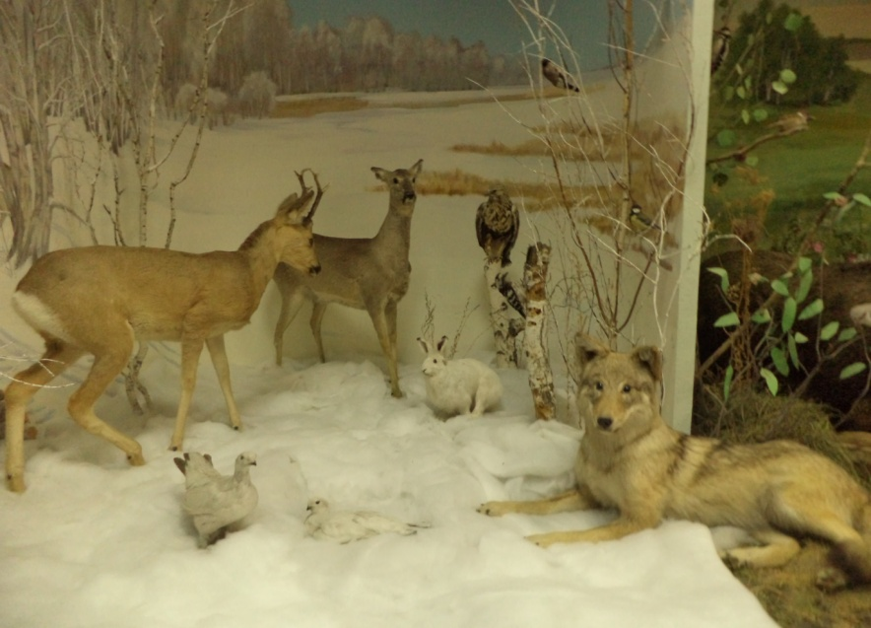
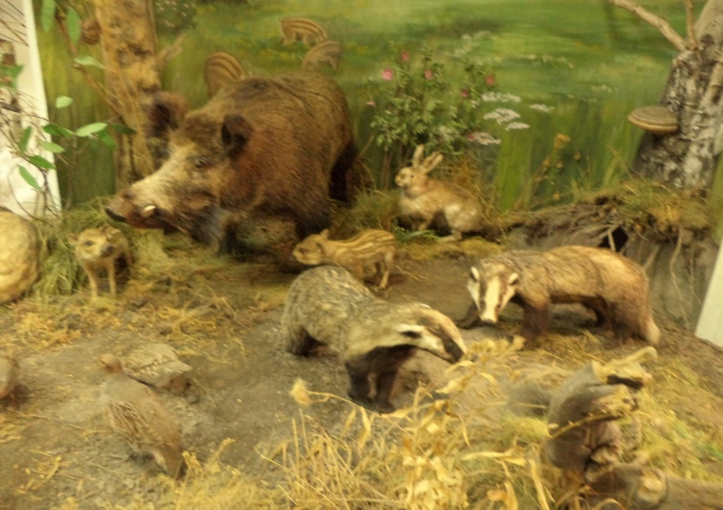
В краеведческом музее

Slide 3
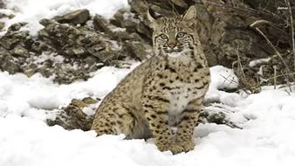
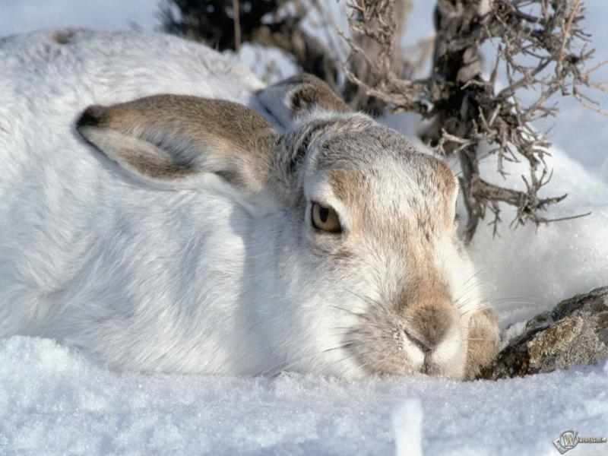
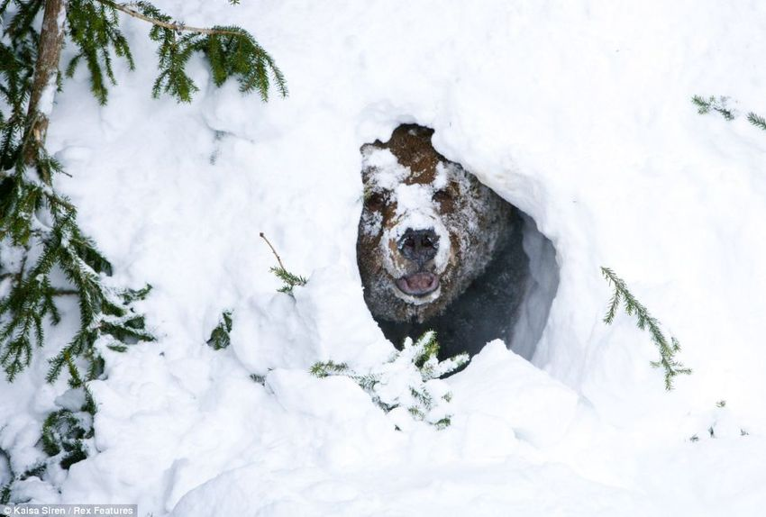
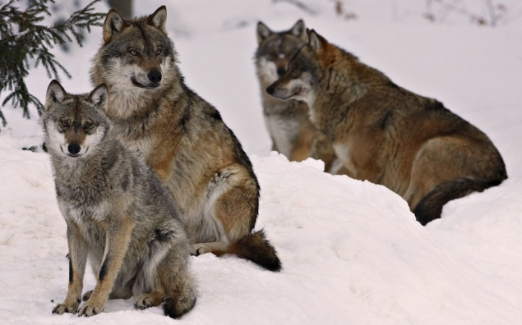
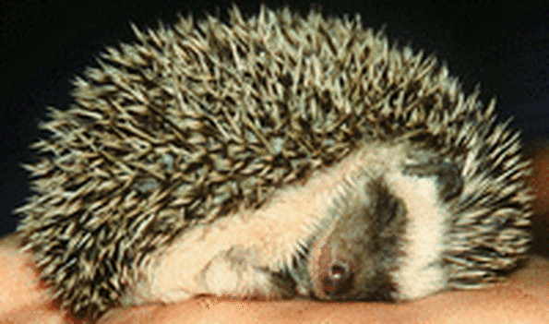
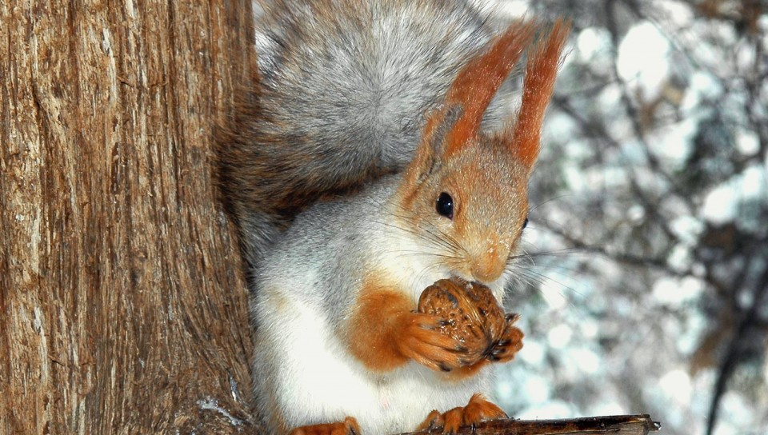
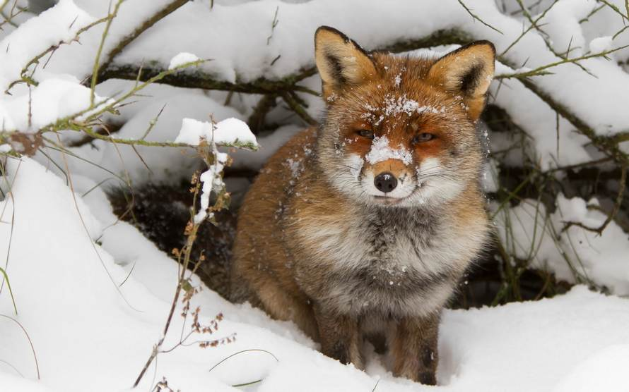
Дикие животные

Slide 4
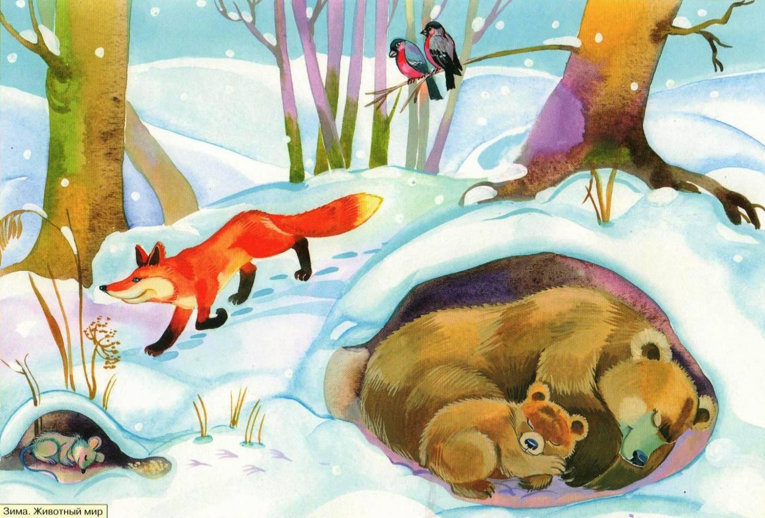
Тема.
Как живут зимой разные животные.

Slide 5
Цель урока:
-узнать о жизни животных;
-уметь объяснить,
почему они так живут.

Slide 6
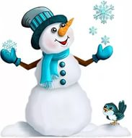
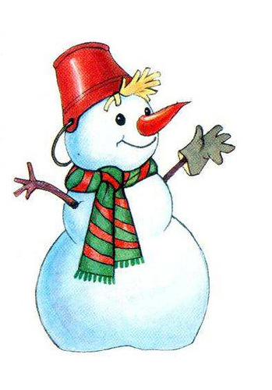
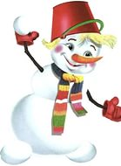
Критерии оценивания
5
Внимательный, активный
Правильно и хорошо говорит
4
Отвечает, но
допускает ошибки
Мало и неправильно
отвечает
3

Slide 7
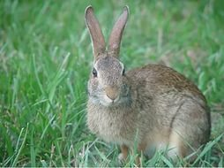
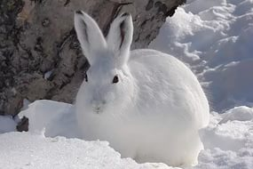
Заяц поменял окраску.
Белого зайца не видно на снегу.

Slide 8
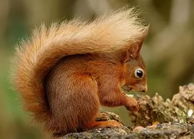
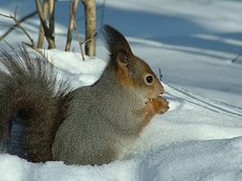
Зимой белка серебристо-серая

Slide 9
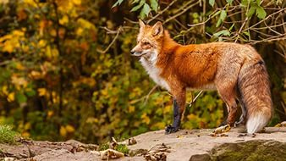
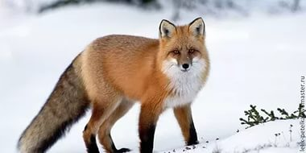
У лисы густой и тёплый мех.

Slide 10
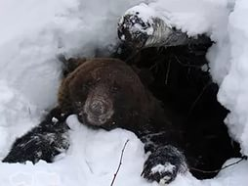
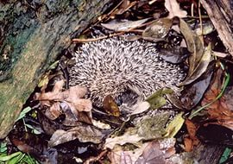
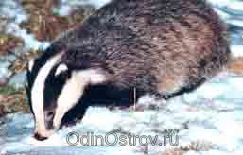
Эти животные зимой спят

Slide 11
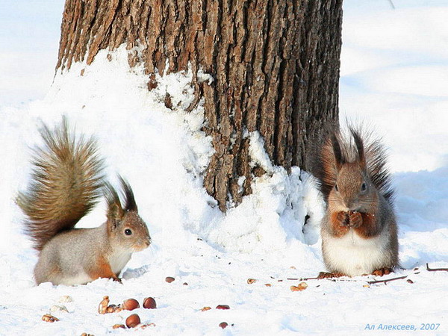
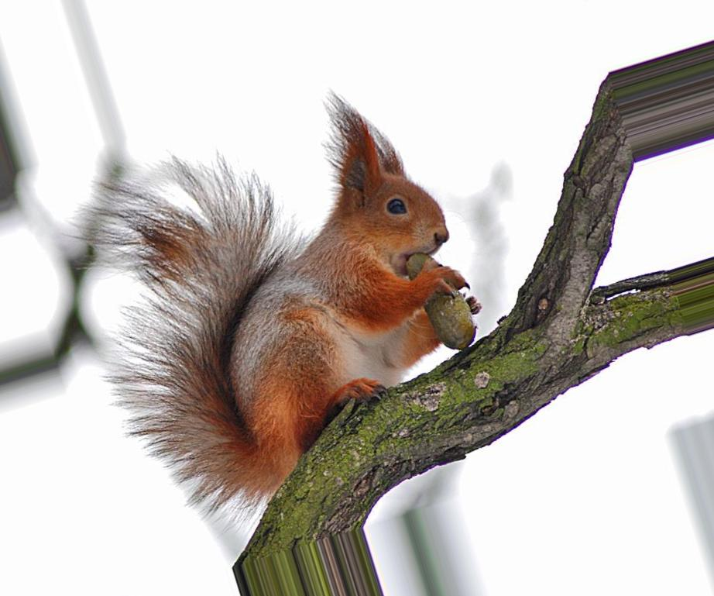
Запасливая, как
белка.

Slide 12
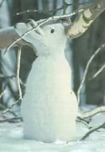
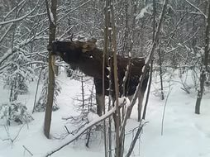
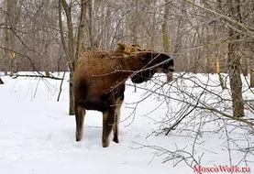
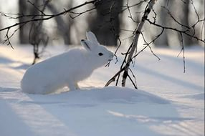
Зайцы и лоси грызут кору ,
едят молодые ветки деревьев.

Slide 13
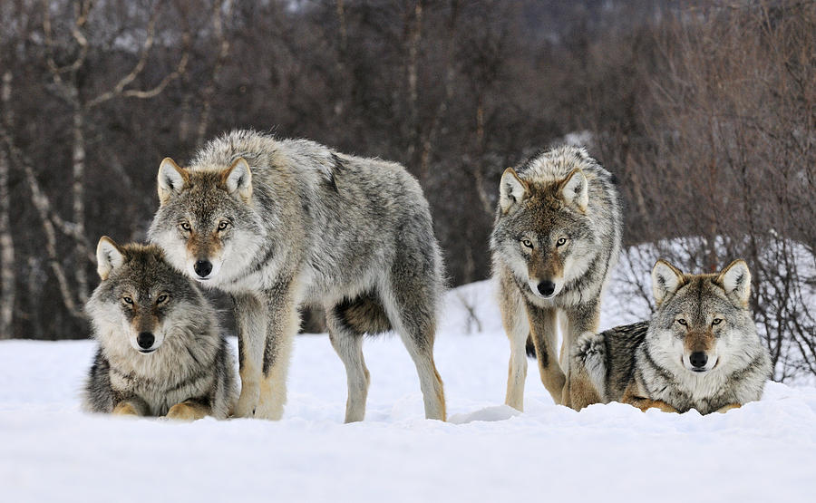
Волка ноги кормят.

Slide 14
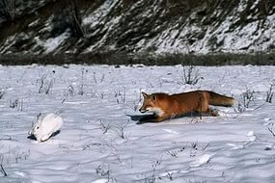
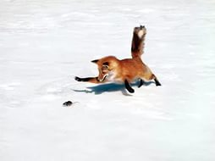
Лиса ловит мышей и зайцев.

Slide 15
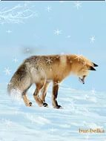
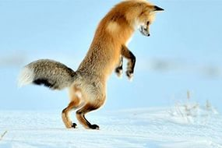
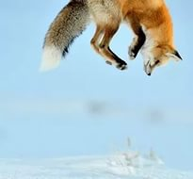
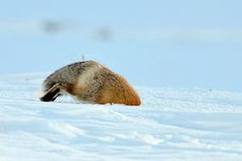
Лисица мышкует.
нюхает
лапами топочет
пляшет
ловит

Slide 16
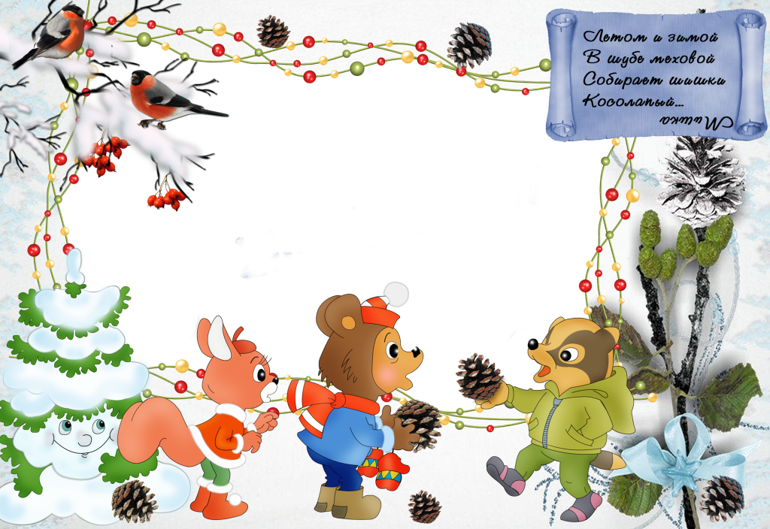
Физминутка
У медведя дом большой,
А у зайки маленький,
Наш медведь пошел домой,
Поскакал и заинька.

Slide 17
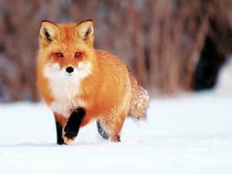
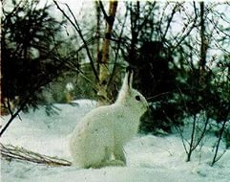
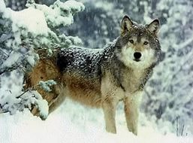
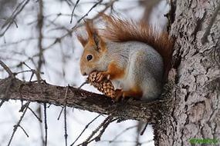
Кто лишний?

Slide 18
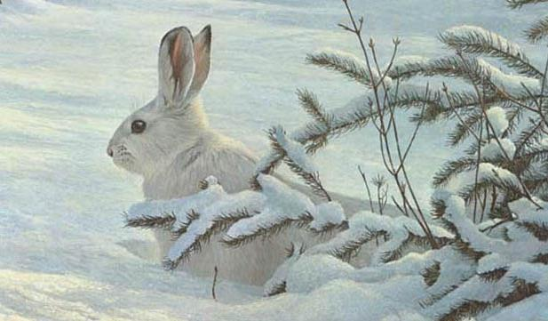
Кто лишний?

Slide 19
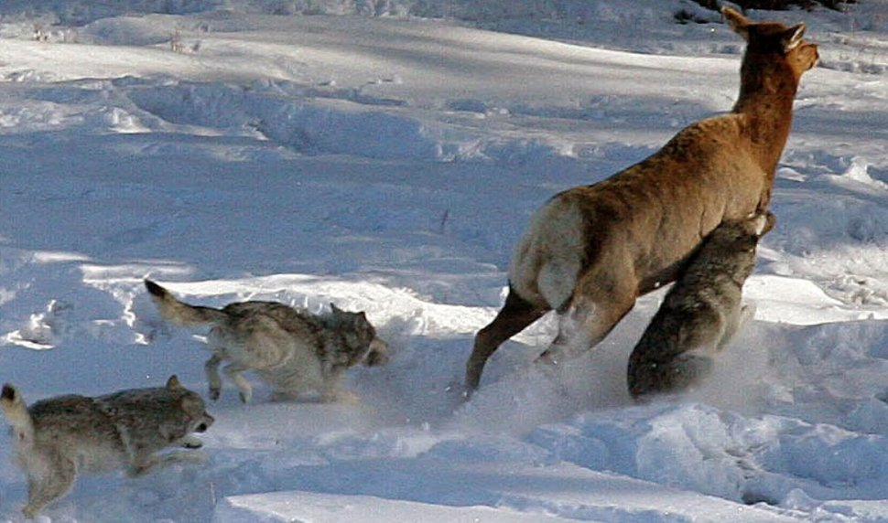
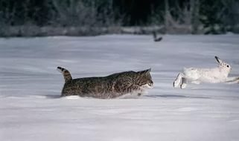
Кто лишний?

Slide 20
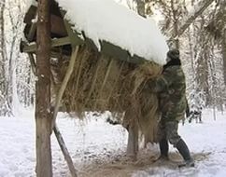
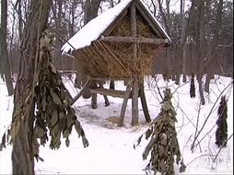
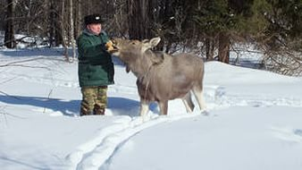
Для кого приготовили корм?

Slide 21
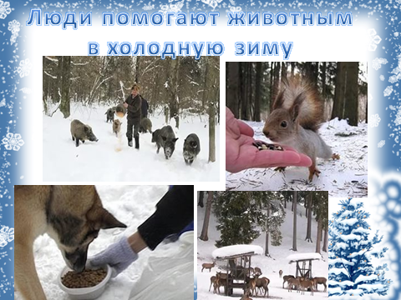


Slide 22
Узнай, животное.
Это животное – крупная и опасная лесная
кошка, хищник. Она очень осторожна:
неслышно ходит и далеко слышит,
умеет забираться на высокие густые
деревья. Обитает в северных районах
нашей области, занесена в
Красную книгу
Омской области.

Slide 23


Slide 24
Цель урока:
-узнать о жизни животных;
-уметь объяснить,
почему они так живут.

Slide 25
Критерии оценивания
5
Внимательный, активный
Правильно и хорошо говорит
4
Отвечает, но
допускает ошибки
Мало и неправильно
отвечает
3

Slide 26



